Slide 1

ESTRUTURAS DE DADOS I Recursividade
Professores
Leandro Luiz de Almeida
Francisco Assis da Silva

Slide 2
Recursividade
Um objeto é dito recursivo se ele consistir parcialmente ou for definido em termos de si mesmo;
Em termos de programação: a recursividade é uma técnica em que uma rotina, no processo de execução de suas tarefas, chama a si mesma.

Slide 3
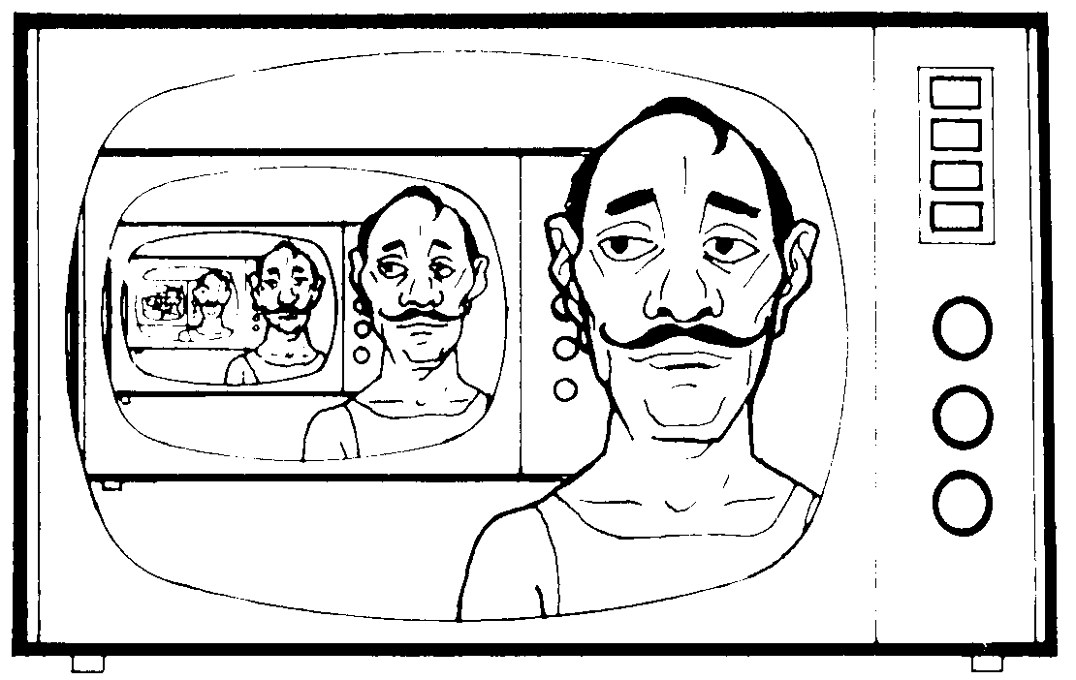
Recursividade
Uma Imagem Recursiva
(Fonte: WIRTH, N., 1993)

Slide 4
Recursividade
A recursão é uma técnica poderosa em definições matemáticas;
A recursão em programação se dá por meio de procedimentos ou funções (sub-rotinas);
Assim pode-se dar um nome à um comando, comando esse que pode chamar a si próprio por meio deste nome.

Slide 5
Recursividade
A recursão é uma técnica apropriada se o problema a ser resolvido tem as seguintes características:
A resolução dos casos maiores do problema envolve a resolução de um ou mais casos menores;
Os menores casos possíveis do problema podem ser resolvidos diretamente;
A solução iterativa do problema (usando enquanto, para ou repita) é complexa.

Slide 6
Recursividade
Como uma função recursiva pode chamar a si mesma indefinidamente, é essencial a existência do caso base, ou condição de parada. No caso do fatorial, o caso base é o zero, cujo valor do fatorial é 1. A partir dele, são encontrados todos os outros valores.
inteiro Fatorial(inteiro n)
Início Se (n == 0) {Caso base, onde a recursão termina} Retorna (1); Senão {Caso indutivo} Retorna (n * Fatorial(n-1)); Fim

Slide 7
Recursividade
Ex: Fatorial de 4
n = 4!
= 4 . 3!
Caso base
3! = 3 . 2!
2! = 2 . 1!
1! = 1 . 0!
0! = 1
1! = 1 . 1
2! = 2 . 1
3! = 3 . 2
4! = 4 . 6
n = 24

Slide 8
Chamada de Funções
Quando uma função é chamada, esta é inserida na pilha e executada. Por isso, chamar uma função é torna-se mais lento do que escrever o código diretamente.
Funcao1()
Início Funcao2(); Fim;
Programa Principal
Início
Funcao1(); Fim.
Topo: Função Atual
Programa Principal
Funcao1 ( )
Funcao2
Funcao2 ( ) ...
Funcao1
Programa Principal

Slide 9
Funções Recursivas
A cada chamada de uma função recursiva, ela é inserida na pilha e novas variáveis são alocadas.
Topo: Função atual
Inteiro Fat(inteiro n)
Início
Se (n == 0) Retorna(1);
Senão Retorna(n*Fat(n-1));
Fim;
Fat ( 3 )
Fat ( 2 )
Fat ( 0 )
Fat ( 1 )
Fat ( 1 )
Fat ( 0 ) ...
Fat ( 2 )
Fat ( 3 )

Slide 10
Recursividade
Como uma rotina pode chamar a si mesma?
Exemplo 1: cálculo do fatorial de um número;
0! = 1
n>0: n! = n * (n-1)!
Int FAT (int X)
{
int i, ResFat;
ResFat =1;
for (i=X; i>=2; i--)
ResFat:=ResFat*i;
return ResFat;
}
int Fat (int x)
{
if (x==0 || x==1)
return 1;
else
return x*Fat(x-1);
}
Não Recursiva
Recursiva

Slide 11
Recursividade
Cuidado: rotinas recursivas requerem área para armazenamento dos valores dos objetos a cada chamada;
Isto acarreta num risco de exceder o espaço disponível e ocorrer uma falha no programa.

Slide 12
Tipos de Recursão
Se um procedimento P contiver uma referência explícita a si próprio, este procedimento é dito diretamente recursivo;
Se P contiver uma referência a outro procedimento Q, que por sua vez contém uma referência direta ou indireta a P, então P é dito indiretamente recursivo.

Slide 13
Recursividade
Um requisito fundamental é que, evidentemente, chamadas recursivas de um procedimento P estejam sujeitas à uma condição B, a qual, em algum instante, se torne falsa.
“Finitude dinâmica”

Slide 14
Recursividade
Outro exemplo:definição de caixas para a construção de listas;
struct TipoRegistro
{
char Nome[20], Endereco;
};
struct Caixa
{
TipoRegistro Reg;
Caixa *Prox;
};
Indiretamente Recursiva
Caixa
Caixa
TipoRegistro
Prox
TipoRegistro
Prox

Slide 15
Recursividade
Recursividade é a propriedade que uma função tem de chamar a si própria, diretamente ou não. Isto é usado para simplificar um problema.
Exemplo mais comum de recursão: Função Fatorial
0 ! = 1 1 ! = 1 . 0 ! = 1 2 ! = 2 . 1 ! = 2 . 1 3 ! = 3 . 2 ! = 3 . 2 . 1 4 ! = 4 . 3 ! = 4 . 3 . 2 . 1
Caso base
Regra Geral:
Para n>=0, se 0! = 1 n ! = n . (n-1) ! Fat(n) = n * Fat(n-1)

Slide 16
Vantagens da Recursão
Simplifica a solução de alguns problemas;
Geralmente, um código com recursão é mais conciso;
Caso não seja usada, em alguns problemas, é necessário manter o controle das variáveis manualmente (book keeping).

Slide 17
Desvantagens da Recursão
Funções recursivas são mais lentas que funções iterativas, pois muitas chamadas consecutivas a funções são feitas;
Erros de implementação podem levar a estouro de pilha. Isto é, caso não seja indicada uma condição de parada, ou se esta condição nunca for satisfeita, entre outros. Ex: fatorial de um número negativo.

Slide 18
Recursividade Direta
Exemplo 2: encontrar o maior elemento em um array
Modo iterativo:
Basta percorrer o array com um laço (for, while ou repeat), e comparar cada elemento com o maior já encontrado:
3
1
4
5
2
Array:
Maior:
3
4
5
MAIOR: 5

Slide 19
Recursividade Direta
Exemplo 2: encontrar o maior elemento em um array.
A - Modo iterativo:
int MaiorElemento(TpVetor Vetor[100], int TL)
{
int Maior,i;
Maior = Vetor[0];
for (i=1; i<TL; i++)
if (Maior < Vetor[i])
Maior = Vetor[i];
return Maior;
}

Slide 20
Recursividade Direta
Exemplo 2: encontrar o maior elemento em um array.
B - Modo recursivo:
O maior de um array é o maior entre o último elemento e o maior entre os elementos restantes. Quando houver apenas um elemento, este é o maior.
3
3
3
3
3
3
Maior: 5
1
1
1
1
3
4
4
4
4
5
5
5
2
5

Slide 21
Recursividade Direta
Exemplo 2: encontrar o maior elemento em um array.
B - Modo recursivo:
int MaiorElemento(TpVetor Vetor[100], int TL)
{
if (TL == 0)
return Vetor[0];
else return Maior(Vetor[TL-1],MaiorElemento(Vetor, TL-1));
}
Obs.: A Função MAIOR retorna o maior elemento entre 2 números.

Slide 22
Recursividade Direta
Função para determinar o maior elemento entre dois valores.
int Maior(int Elem1, int Elem2)
{
If (Elem1 > Elem2)
return Elem1;
else return Elem2;
}

Slide 23
Recursividade Direta
Exemplo 3: Busca Binária em um array ordenado.
A busca é iniciada pelo elemento central. Se o elemento procurado for menor, procura-se novamente na primeira metade, caso contrário, na segunda.
x < A
x > A
B
A
C
x < B
x > B
x < C
x > C

Slide 24
Recursividade Direta
Exemplo 3: Busca Binária em um array ordenado.
- Modo recursivo:
int BB(TpVetor Vetor[100], int Inicio, int Fim, int Elemento)
{
int Meio;
Meio= (Inicio+Fim) / 2;
if (Elemento==Vetor[Meio])
return Meio;
else if (Inicio==Fim)
return -1; {Elemento nao encontrado}
else If (Elemento < Vetor[Meio])
return BB(Vetor, Inicio, Meio-1, Elemento);
else return BB(Vetor, Meio+1, Fim, Elemento);
}

Slide 25
Recursividade Indireta
Além da recursividade direta estudada anteriormente, existe a recursividade indireta.
Uma função com tal propriedade não chama diretamente a si própria, mas sim indiretamente. Ou seja, por meio de outras funções (igualmente indiretamente recursivas).
Exemplo: f(x) = 2 * g(x - 1), f(0) = 1, f(1) = 2 g(x) = 2 * f(x - 1), g(1) = 1, g(0) = 2
f(4) = 2*g(3) = 2*2*f(2) = 2*2*2*g(1) = 2*2*2*1 = 8

Slide 26
Recursividade Indireta
Exemplos 4-5: um número positivo é Par ou Ímpar
int Par(int Numero)
{
if (Numero==0) {Caso Base}
return 1;
else return Impar(Numero-1); {Chama a Função Ímpar}
}
int Impar(int Numero)
{
if (Numero==0) {Caso Base}
return 0;
else return Par(Numero-1); {Chama a Função Par}
}

Slide 27
Recursividade Indireta
int F (int n)
{
if (n==0) {Caso base}
return 1;
else return G(n-1); {Chama a Função G}
}
int G (int n)
{
if (n==0) {Caso base}
return 2;
else return H(n-1); {Chama a Função H}
}
int H (int n)
{
if (n==0) {Caso base}
return 1
else return F(n-1); {Chama a Função F}
}

Slide 28
Recursividade
Exercício: Série de Fibonacci
Fib₀ = 1
Fib₁ = 1
Fib_{n} = Fib_{n-1} + Fib_{n-2} , para n>1
Faça uma função recursiva para calcular o valor da série de Fibonacci para um dado número inteiro.
Por exemplo:
1º elemento da série: 1;
5º elemento da série: 8;
10º elemento da série: 89.

Slide 29
Recursividade
Solução:
int Fibonacci (int x)
{
if (x==1 || x==0)
return 1;
else
return Fibonacci(x-1) + Fibonacci (x-2);
}

Slide 30
Função: int Fibonacci(int x)
Fib(4)
Fib(3)
Fib(2)
Fib(1)
Fib(2)
Fib(1)
Fib(0)
Fib(1)
Fib(0)

Slide 31
Concluindo
Recursividade
A recursividade é uma técnica elegante e quem a domina, geralmente, demonstra experiência, porém possui um preço: a movimentação de dados na PILHA (controle interno da linguagem para possibilitar ativações recursivas). Essa movimentação de dados de controle, impõe à solução um tempo adicional que pode torná-la ineficiente;
Devido a esse tempo extra utilizado pelas soluções recursivas, deve-se dar preferência às soluções iterativas, deixando a utilização da recursividade para os casos apropriados (atentar para características básicas de um problema recursivo).

Slide 32
Bibliografia
Recursividade
PEREIRA, Silvio do Lago, “Estruturas de Dados Fundamentais: conceitos e aplicações”, Editora Érica, 2002.
TENENBAUM, Aaron M., “Estrutura de dados Usando C“, São Paulo, Makron Books, 1995.
WIRTH, N., “Algoritmos e estruturas de dados“, Editora Prentice Hall, 1993.
ZIVIANI, Nivio, “Projeto de Algoritmos com implementação em Pascal e C”, Editora Pioneira Thomson Learning, 2004. 2ª Edição.

